Slide 1


Créées en 1913 à Montfort-sur-Argens, joli village dominé par le seul château templier du Var, les Caves du Commandeur sont situées sur un des plus beaux terroirs de la mythique Provence verte entre la côte méditerranéenne et les Gorges du Verdon. Aidés par un climat exceptionnellement ensoleillé, où souffle régulièrement le Mistral, Les Caves du Commandeur accompagnent le cycle de la vigne en respectant la Nature. Tous les vins sont issus d’une viticulture respectueuse de l'environnement.

Slide 2
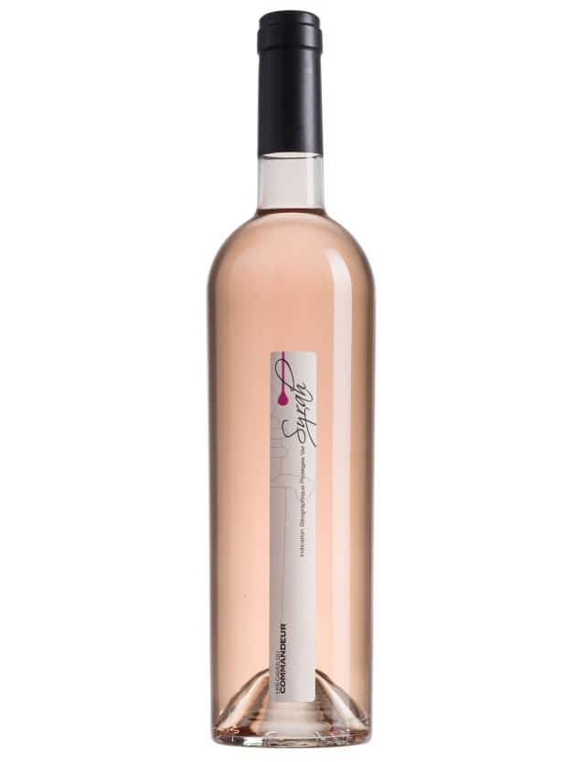
Syrah
Syrah 2019 I.G.P. Var
D’une teinte or pâle à reflets verts, ce vin de pur rolle élevé sur lies apparaît complexe par ses arômes de fruits exotiques (litchi) et ses notes florales.
La bouche, par sa rondeur et sa maturité, développe longuement des notes de citron et d’ananas mûr.
Cette cuvée accompagnera petits fours et autres mignardises d’un cocktail ou un chèvre chaud sur un lit de mesclun.

